Slide 1
Муниципальное общеобразовательное учреждение
«Гимназия №7»
Мастер-класс
«Потенциал арт-методики «Шифоновая радуга» для успешной адаптации детей раннего возраст»
Подготовила: старший воспитатель
Ильина Наталья Владимировна
Г.о. Подольск, 2022

Slide 2
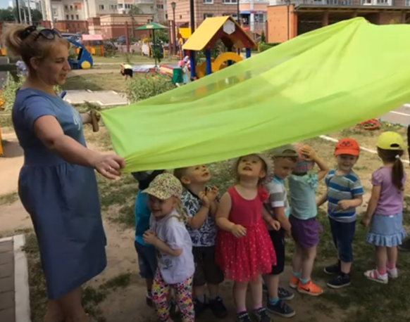
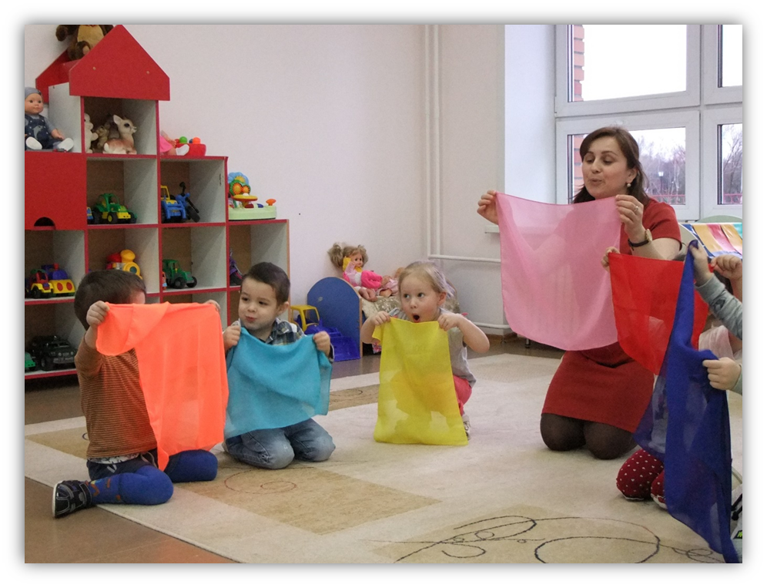
Лучше средство
преодоления дезадаптации
ребенка к детскому саду -
игра!

Slide 3
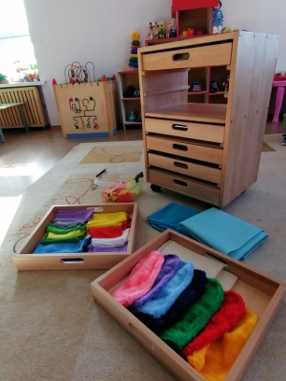
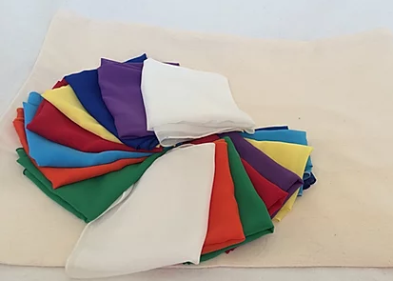
Арт-методика «Шифоновая радуга» проста и безопасна в использовании с детьми раннего возраста

Slide 4
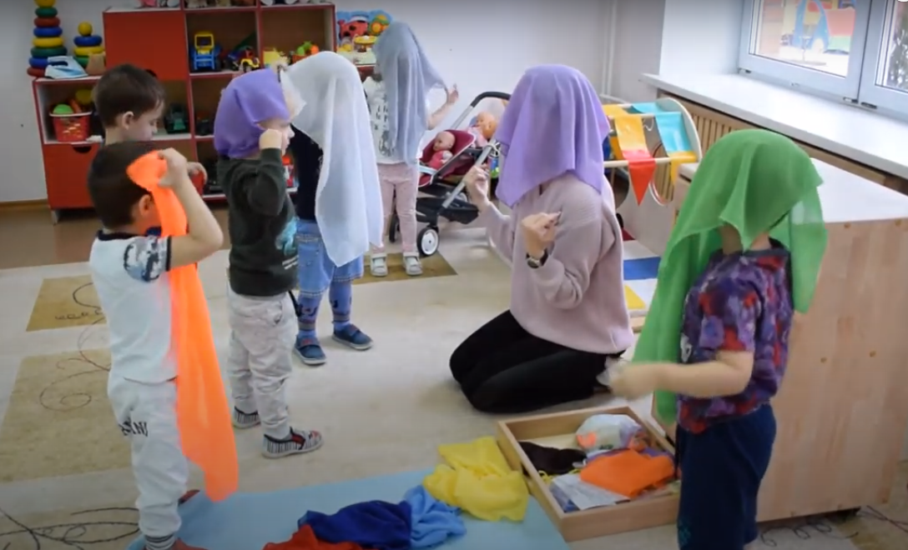
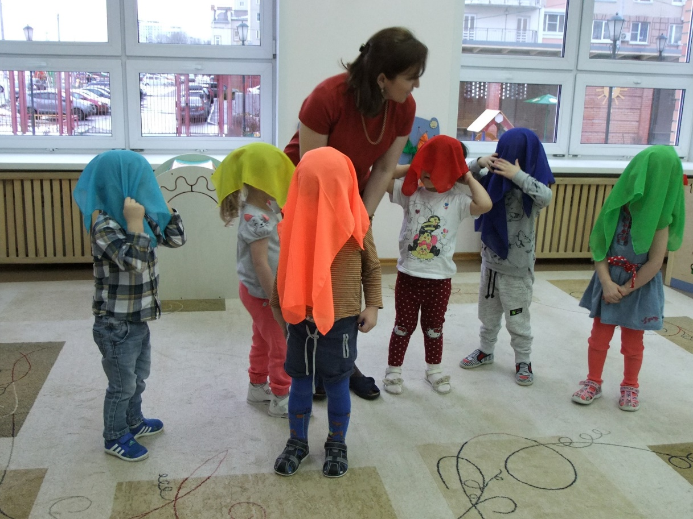
Игра «Прозрачные прятки»
Ребенок «прячется», укрываясь шифоновым
платком. Взрослый «ищет» его, спрашивая:
«А где у нас (имя) ребенка? Куда спрятался?».
Тут ребенок, снимая платок с головы, говорит:
«А вот я!»

Slide 5
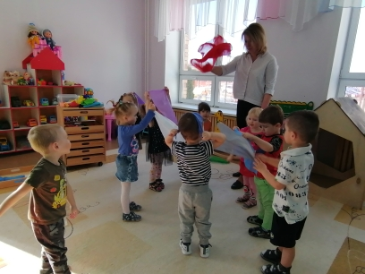
Игра «Платочек - летает»
У каждого ребенка в руках платочки. Воспитатель вместе с детьми проговаривает слова и в такт взмахивает платками, накрывая части тела в соответствии с текстом:
Посмотри, платочек легкий
прямо в небо полетел,
Он летел, летел, летел,
и на ножки (ручки, животик…)
к деткам сел!

Slide 6
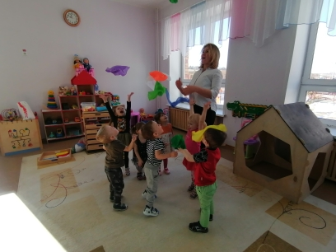
Игра «Салют»
Ребенок прячет платок в ладонях и по команде педагога «раз, два, три», подбрасывает его вверх. Получается разноцветный салют.

Slide 7
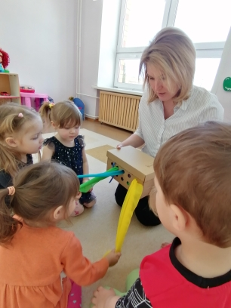
Игра «Ленточки в коробке»
С разных сторон коробки имеются небольшие отверстия, внутри коробки лежат ленточки, платочки, концы которых выглядывают. Предлагаем вытащить ленты, платочки через дырочки, поддерживаем словами:
Тянем – потянем, вытянули платочек. Хитрая ленточки спряталась, а мы ее нашли!»

Slide 8
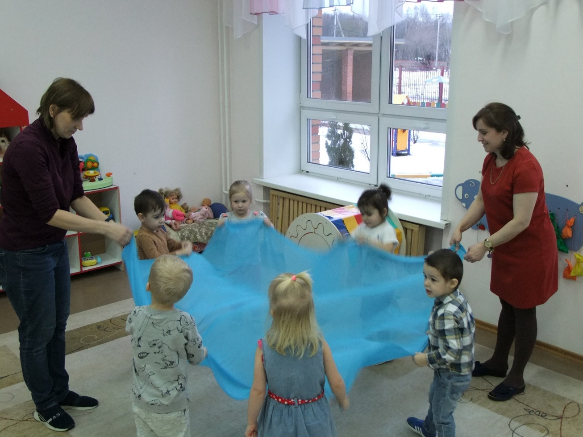
Игра «Морские волны»
Полотно растягивают дети и взрослые стоя по его периметру, держатся за край. Когда «дует» слабый ветер, на море появляются тихие волны, а когда «дует» сильный ветер – высокие «волны»

Slide 9
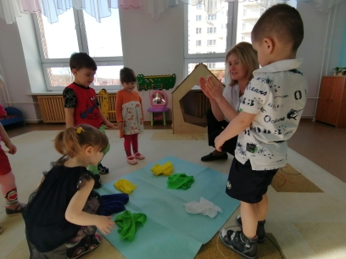
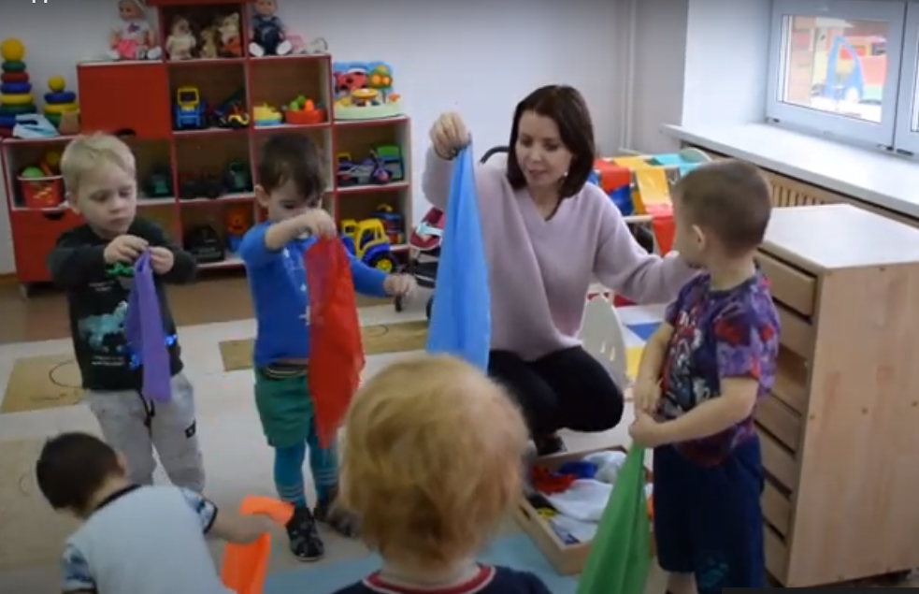
Арт-техника
«Рисование кляксами»
Взрослый расстилает базовое полотно на полу и рядом раскладывает шифоновые лоскутки разного цвета и размера. Затем поднимает лоскут над полотном и опускает. Получается «клякса»

Slide 10
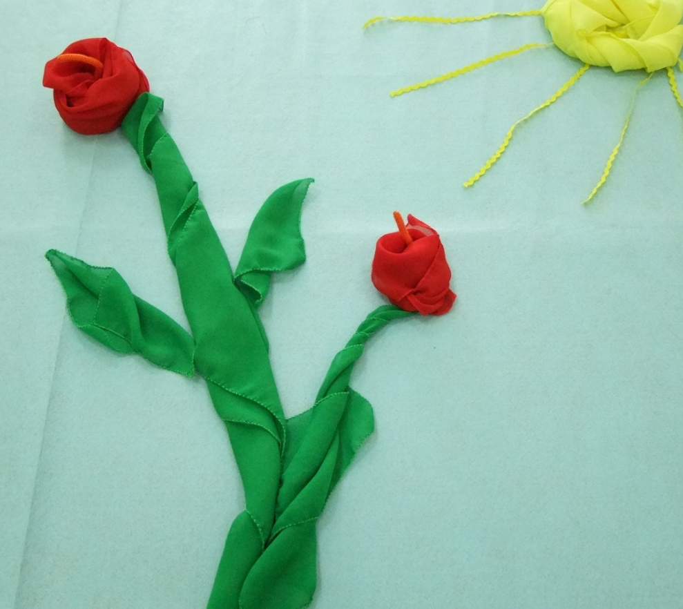
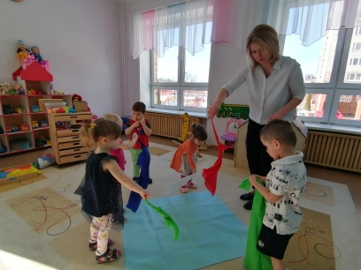
Арт-техника «Рисование спиральками»
Взрослый берет лоскут за уголок, поднимает его и начинает совершать вращательные движения рукой, опуская плавно на пол. Получилась «спиралька». Таким образом, появляются варианты для образов: «цветок», «солнышко», «веточка», «зимний узор» и пр.

Slide 11
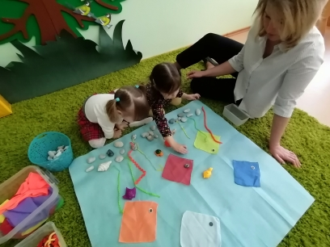
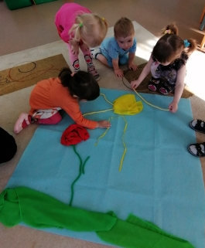
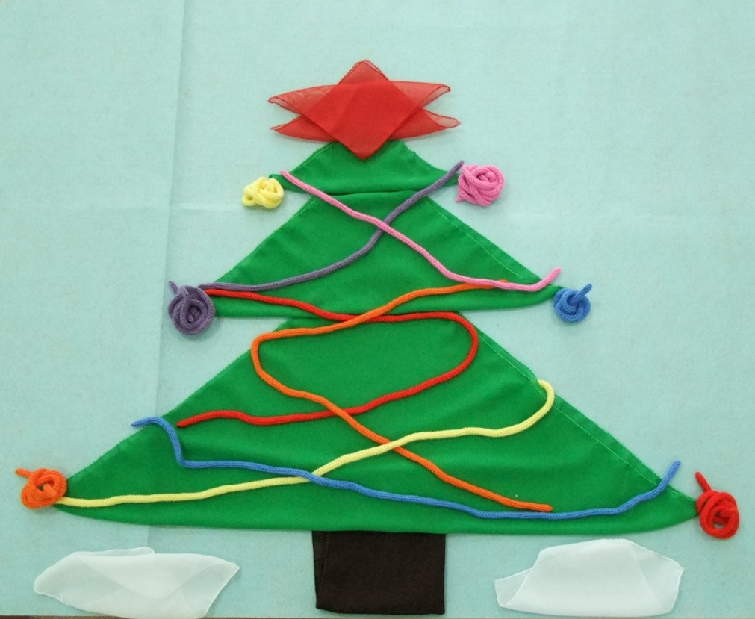
«Морские обитатели»
«Цветочек»
«Ёлочка»

Slide 12
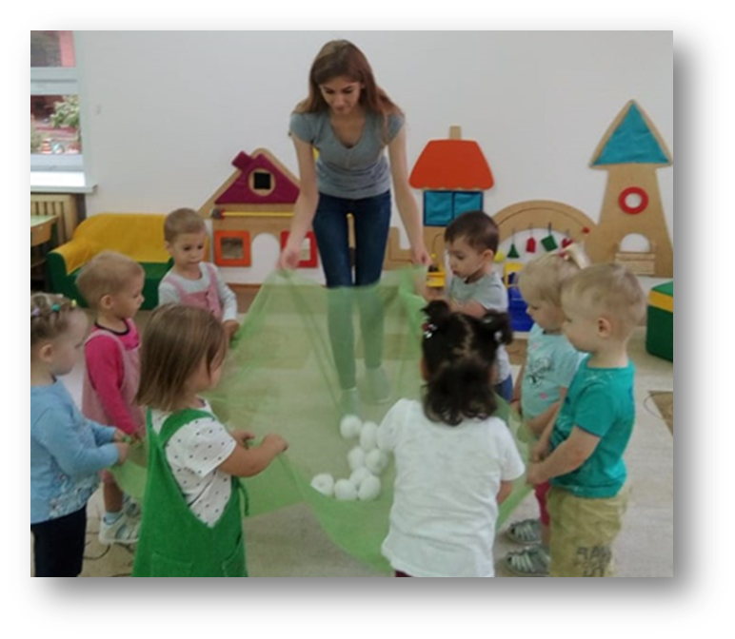
Благодарим за внимание!

